Slide 1
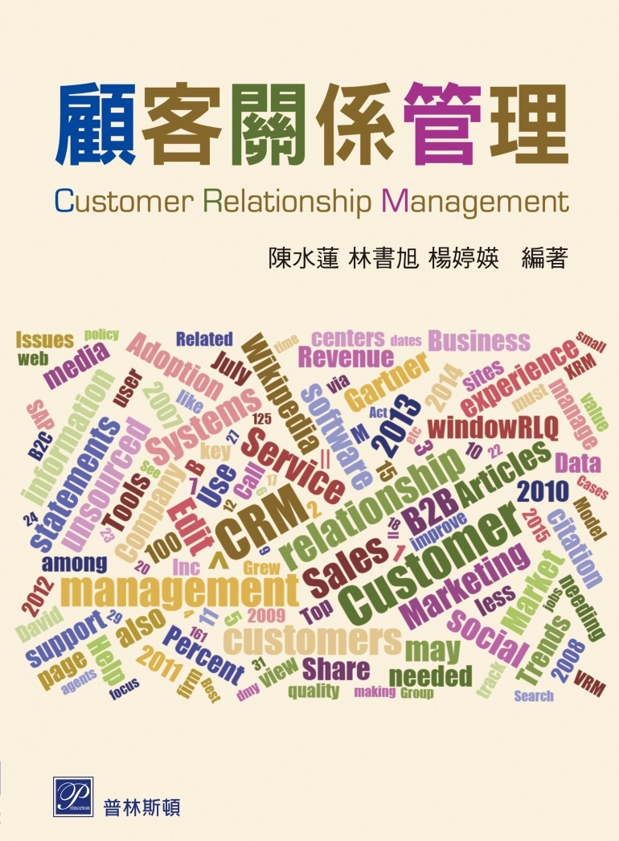
Ch7
顧客關係管理的授權
陳水蓮 林書旭 楊婷媖 編著

Slide 2
7.1 何謂授權
7.2 顧客關係管理的授權如何進行
7.3 授權顧客共同參與服務
7.4 結 論

Slide 3

向味全索賠1 罐黑心肉鬆可退1260 元
問題討論：
民眾購買了黑心商品食用造成無法估計的損失，此刻企業推出退費的補償機制，並且行動的方案僅限於全台28 個據點讓民眾進行退費，就企業管理面向來討論28 個據點與授權是否有彼此的關聯性。

Slide 4
7.1 何謂授權
授權係指在顧客關係管理領域中，允許客服人員能夠擁有部分程度的自主決定權，當顧客提出需求時，能立即決定並且有效的協助顧客解決問題或滿足顧客需求。
效率增加
顧客
滿意度

Slide 5
7.1 何謂授權
7.1.1 授權的目的與使命之重要性
授權的目的必須清楚定義，只有當目的被清楚的瞭解時，那麼在行動的過程裡就不會有所疑慮，所有採取的行動都是為了達到企業明確的目的而存在，企業存在的目的清楚的被加以定義，並且也能瞭解與其他企業有所不同的原因。
強調授權的目的與使命之所以重要，並不在於其有崇高的陳義或僅是空洞的口號，授權的目的是為了企業的繼續存在，使命是為了達成目的所採取的手段。

Slide 6
7.2 顧客關係管理的授權如何進行
工作特徵模型 (Jobcharacteristics model, JCM) ( 如圖7.1 )。JCM 模型是工作豐富化的核心，主要是說明工作可以按照工作的特質，進行相似性或差異性的說明與定義。
授權的基礎若以JCM 模型來看，最主要的目的是要設計工作的項目與要因，並且要能導出工作成果，所以要進行授權前應當對內部進行以下幾個步驟的思考 ( 如圖7.2 )。

Slide 7
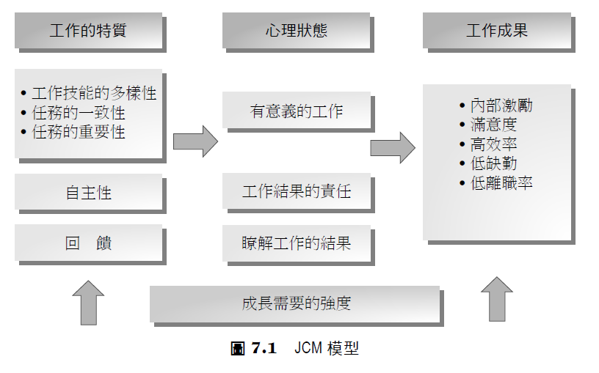
7.2 顧客關係管理的授權如何進行

Slide 8
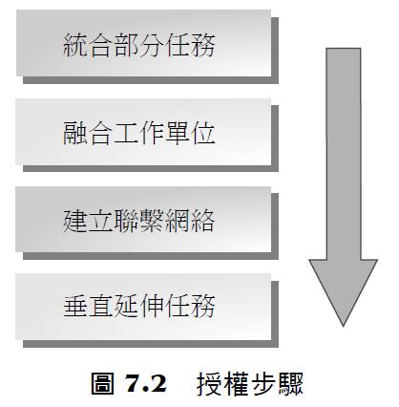
7.2 顧客關係管理的授權如何進行

Slide 9
7.3 授權顧客共同參與服務
顧客關係管理的角色，並非單向的由企業組織扮演。
共同參與 (Coproduction) 就是讓顧客有機會在產品或勞務提供的過程中共同參與並且完成部分的項目，讓顧客自我的服務能在整體工作中佔有部分的貢獻度。
EX: 自助餐、自助飲料、影印店、加油、填表、自助銀行

Slide 10
7.3 授權顧客共同參與服務
另一個共同參與的概念是使用方便性，方便性也是顧客所關心的另一個課題。方便性就是自助完成 (Self-sufficiency) 的表現，什麼是自助完成？顧客直接使用企業設計的系統在某種程度而言可以滿足顧客的服務需求。
EX:自助登機、線上購物、自動簡訊、線上付款、快遞線上查詢、條碼操作、自助洗衣

Slide 11

7.3 授權顧客共同參與服務
「共同參與」與「自助完成」最大的不同是前者為商品或勞務的一部分過程，是有時間性的要求；
而自助完成是一項服務由自己完成，沒有經過其他環節協助。
EX: 電子說明書、驅動程式等

